Slide 1

Nhiệt liệt chào mừng các thầy cô cùng các em học sinh đến với môn Mĩ thuật lớp 5
Giáo viên: Nguyễn Thị Yến

Slide 2
Khởi động

Slide 3
Chủ đề 3 : Gia Đình Tiết 1: Hoạt động quan sát, thể hiện

Slide 4
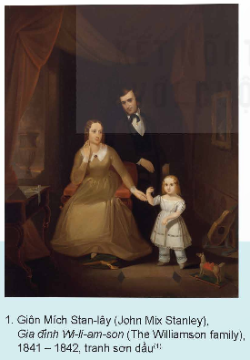
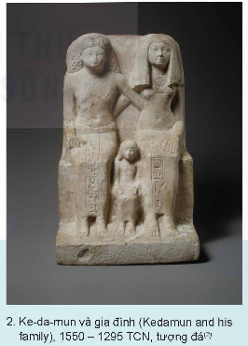
Tìm hiểu vẻ đẹp TPMT về chủ đề Gia đình
+ Tìm những hình ảnh trong tác phẩm thể hiện về chủ đề Gia đình?
+ Em thấy các thành viên trong gia đình có các hoạt động gì?
+ Vẻ đẹp trong tác phẩm mĩ thuật được thể hiện qua các yếu tố và nguyên lí tạo hình nào?

Slide 5
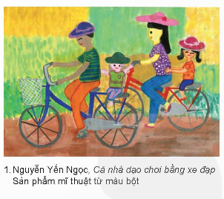
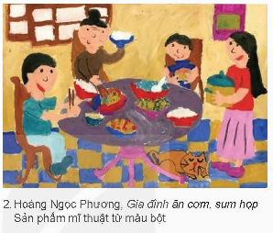
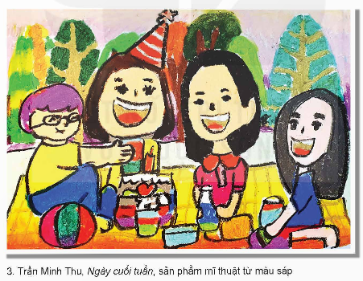
Hình minh họa SGK tr.19.
+ Chủ đề Gia đình được thể hiện qua những hoạt động nào?
+ Các nhân vật trong sản phẩm mĩ thuật có tạo hình như thế nào?
+ Kể tên các yếu tố tạo hình được sử dụng trong sản phẩm mĩ thuật.

Slide 6
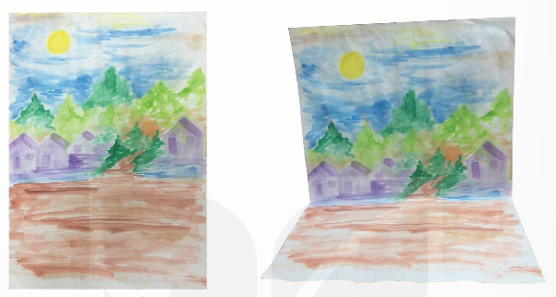
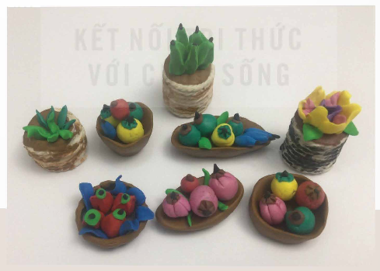
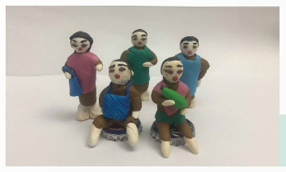
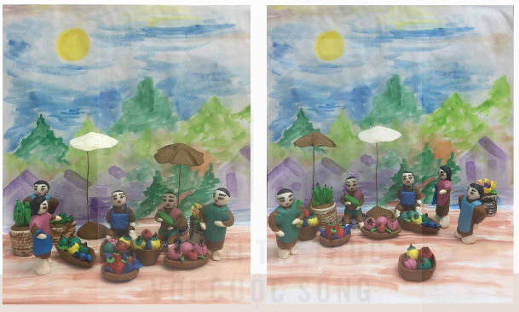

Slide 7
+ Các bước thực hiện sản phẩm mĩ thuật 3D chủ đề đi chợ với mẹ
Bước 1: Vẽ bối cảnh ra giấy. Sử dụng yếu tố đậm – nhạt và hòa sắc để thể hiện không gian xa – gần.
Bước 2: Gập tờ giấy để phân tách không gian, thuận tiện sắp xếp nhân vật theo ý tưởng.
Bước 3: Tạo một số vật tô điểm cho sản phẩm được hấp dẫn, phù hợp với ý tưởng chung về tạo hình sản phẩm.
Bước 4: Nặn tạo hình các nhân vật.
Bước 5: Sắp xếp nhân vật vào bối cảnh theo các phương án lựa chọn để hoàn thiện sản phẩm

Slide 8
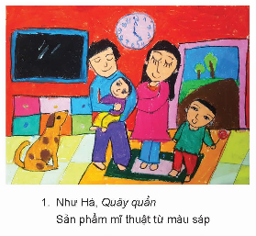
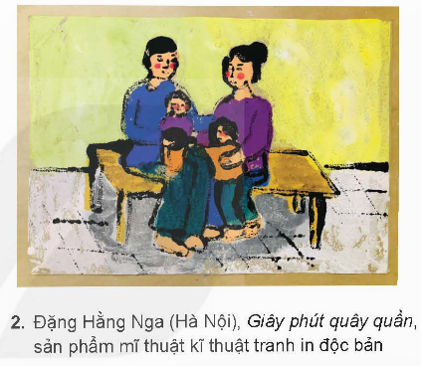
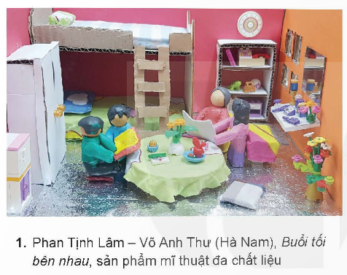
Một số SPMT về chủ đề Gia đình.

Slide 9
. HOẠT ĐỘNG THỰC HÀNH

